Slide 1
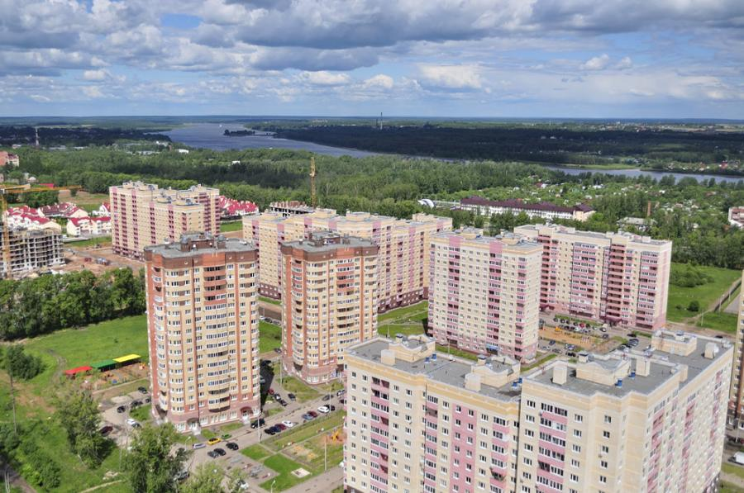
Первичный рынок жилья г. Ярославль: вчера, сегодня, завтра

Slide 2
Рынок жилья: факторы влияния
Снижение доходов
населения
Структурный кризис
в экономике
Строительный бум,
Рост V предложения
Изменение
ипотечных ставок
Увеличение разрыва
между спросом и предложением
Банкротства
крупных застройщиков
Гос-во – участник рынка
Изменение портрета
покупателя:
Переход от спекулятивного рынка
к рынку реального покупателя
Изменения в ФЗ-214

Slide 3
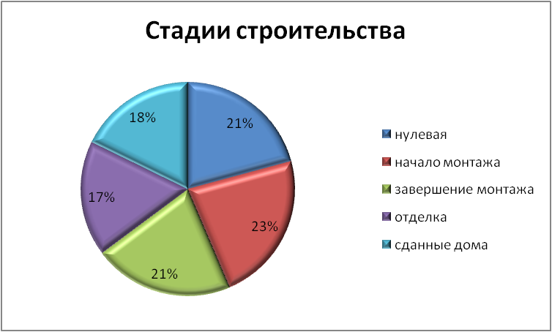
«Сегодня»: декабрь 2017 г.
В продаже 5570 квартир + 1200 квартир в пригороде
В 238 домах (корпусах, очередях, секция)
Средняя этажность 7-9 этажей
Среднее число квартир в доме 80-90
Около 5000 кв. м жилья в доме
1200 квартир в сданных домах

Slide 4
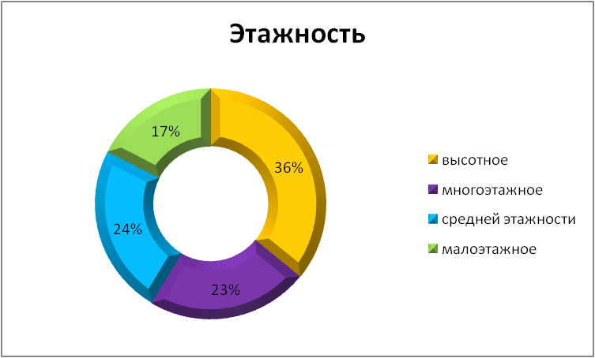
«Сегодня»: декабрь 2017 г.
Порядка 50 застройщиков,
на долю 15 из них приходится
60% строительства
Уход некоторых застройщиков с рынка
Появление новых игроков (другие регионы)
Новые форматы жилья
КОТ на окраине и в пригороде

Slide 5
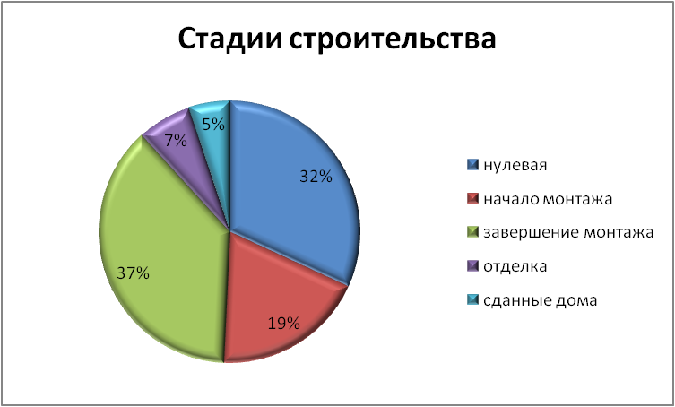
«Вчера»: декабрь 2014 г.
В продаже 5250 квартир + 530 квартир в пригороде
В 138 домах (корпусах, очередях, секция)
Средняя этажность 8-9 этажей
Среднее число квартир - 100-110
Около 5500 кв. м жилья в доме
Порядка 80 застройщиков,
на долю 10-12 из них приходится
60% строительства
Менее 300 квартир в сданных домах
Массовое появление на рынке новых игроков

Slide 6
Кто покупатель?
Более 100 двухкомнатных квартир площадью 70 кв. м на Резинотехнике (удаленный микрорайон спального района)?
Квартиры, где площадь коридора больше кухни?
200-квартирный жилой дом в центре без паркинга?
Дом, где в 1ых двух секциях одно- и двухкомнатные студии (29 и 54 кв. м), а в 7-8 секциях 2-хкомнатные квартиры площадью 70-80 кв. м?
Трехкомнатные квартиры более 100 кв. м с потолками 2,5 м?

Slide 7
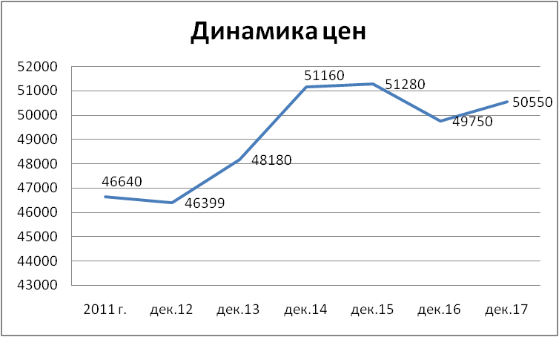
Цены и спрос
В среднем за год продается около 4100 квартир:
2014 г. – 4695 квартир
2015 г. – 3980 квартир
2016 г. – 4200 квартир
2017 г. – 3800 квартир

Slide 8
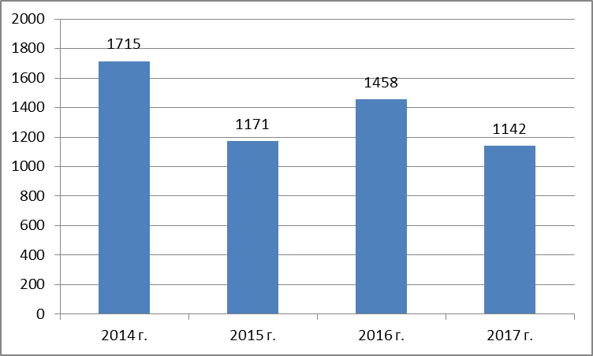
Соотношение спроса и предложения: Дзержинский р-н
Текущее предложение:
Около 1100 квартир в 36 домах
Равновесие спроса и предложения
Превышение спроса над предложение
в перспективе 2-3 лет
Ожидается в перспективе:
Около 4500 квартир в 45 домах
(из них 30 в одном ЖК,
около 1500 квартир)
Средний темп продаж 1370 кв-р/год
Прогноз на 2018г. – 1300
Начало 2019 г. – в предложении
около 900 кв-р
Начало 2020 г. – 700 кв-р
(с учетом нового предложения)

Slide 9
Завтра…
Число игроков на рынке 30-35
10-15 крупнейших – до 80%
Снижение объемов строительства
(2016-2017 гг. не выполнен план ввода)
Снижение объемов предложения
Рост конкуренции с вторичным рынком
В перспективе увеличение стоимости жилья
Повышение качества продукта

Slide 10
Спасибо за внимание! Вопросы?
analitic@yarmetro.ru
8-920-136-62-33
8(4852)33-88-28

